Slide 1
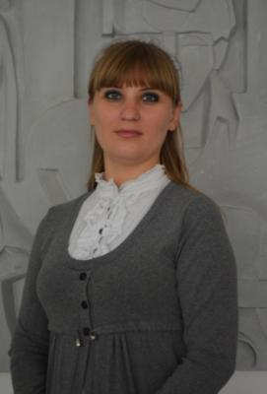
Портфолио
Коровкина Юлия Сергеевна
преподаватель Государственного профессионального образовательного учреждения «Беловский педагогический колледж»

Slide 2
Ф.И.О. Коровкина Юлия Сергеевна
Дата рождения 05.04.1982
Образование:
высшее, ГОУ ВПО Кузбасская государственная педагогическая академия, 2007г., педагогика и методика начального образования, учитель начальных классов
Стаж:
стаж педагогической работы (по специальности) 5 лет,
общий трудовой стаж 15 лет.
в данной должности 5 лет
в данном учреждении 5 лет
Квалификационная категория: первая

Slide 3
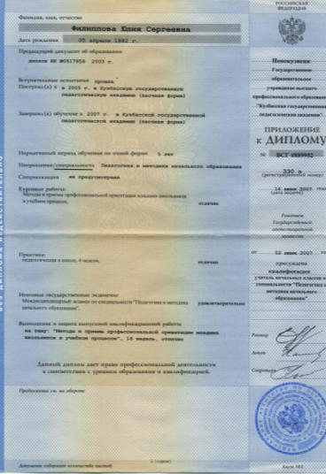
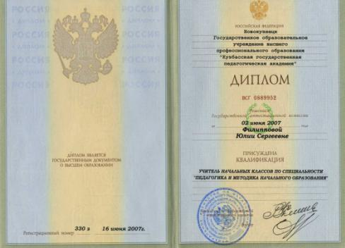

Slide 4
2. Повышение квалификации

Slide 5
Методические разработки, пособия
Год | Наименование | Кому предназначено | Кем рекомендовано
2016г. | Сборники описаний практических работ, методические рекомендации по организации внеаудиторной самостоятельной работы студентов по УД «Семейная педагогика» для специальности 44.02.02 «Преподавание в начальных классах | Студентам, преподавателям ГПОУ БПК | методический совет
2017г. | Методические рекомендации по организации внеаудиторной самостоятельной работы студентов по дисциплине «Медико-биологические и социальные основы здоровья» для специальности 44.02.01 «Дошкольное образование» | Студентам, преподавателям ГПОУ БПК | методический совет

Slide 6
Год | Наименование | Кому предназначено | Кем рекомендовано
2017г. | Корректировка УМК по дисциплине ОП. 16 Семейная педагогика» для специальности 44.02.01 «Дошкольная педагогика», куда вошли сборники описаний практических работ, методические рекомендации по организации внеаудиторной самостоятельной работы студентов | Студентам, преподавателям ГПОУ БПК | методический совет
2016г. | Статья «Использование информационных и коммуникационных технологий в рамках изучении дисциплины «Семейная педагогика» | Студентам, преподавателям ГПОУ БПК | методический совет

Slide 7
Мультимедийные средства обучения
Название | Где используется (учебный процесс, практика, самостоятельная работа студентов, другое)
УД ОП.16 Семейная педагогика: -Характеристика семьи, тенденции ее развития, -Психолого-педагогические основы семейного воспитания | Слайдовое сопровождение лекции

Slide 8
Научно-методическая работа
Методическая тема:
«Использование методов активизации в преподавании УД ОП.16 Семейная педагогика в условиях реализации ФГОС».
Результат:
статья по проблеме Гражданско-патриотическое воспитание студентов Беловского педагогического колледжа

Slide 9
Классное руководство гр. 0141 специальность 44.02.01 Дошкольное образование

Slide 10
Классное руководство гр. 0301 специальность 44.02.03 Педагогика дополнительного образования

Slide 11
Руководство педагогической практикой (динамика качественной успеваемости студентов) 2016-2017 г.

Slide 12
Доля выпускников устроившихся на работу в соответствии с полученной профессией: специальность 44.02.02 Преподавание в начальных классах

Slide 13
Доля выпускников, продолживших образование в высших учебных заведениях по профессии, специальности: специальности 050146 Преподавание в начальных классах

Slide 14
специальность 44.02.01 Дошкольное образование

Slide 15
Портфолио
Коровкина Юлия Сергеевна
преподаватель Государственного профессионального образовательного учреждения «Беловский педагогический колледж»

